Slide 1

Алгоритм
Зива - Лемпеля
Выполняли студентки колледжа
МАДК Им. А. А. Николаева
Группы 1ИП1
Абрамова Александра Анатольевна
и Пермякова Евгения Алексеевна

Slide 2
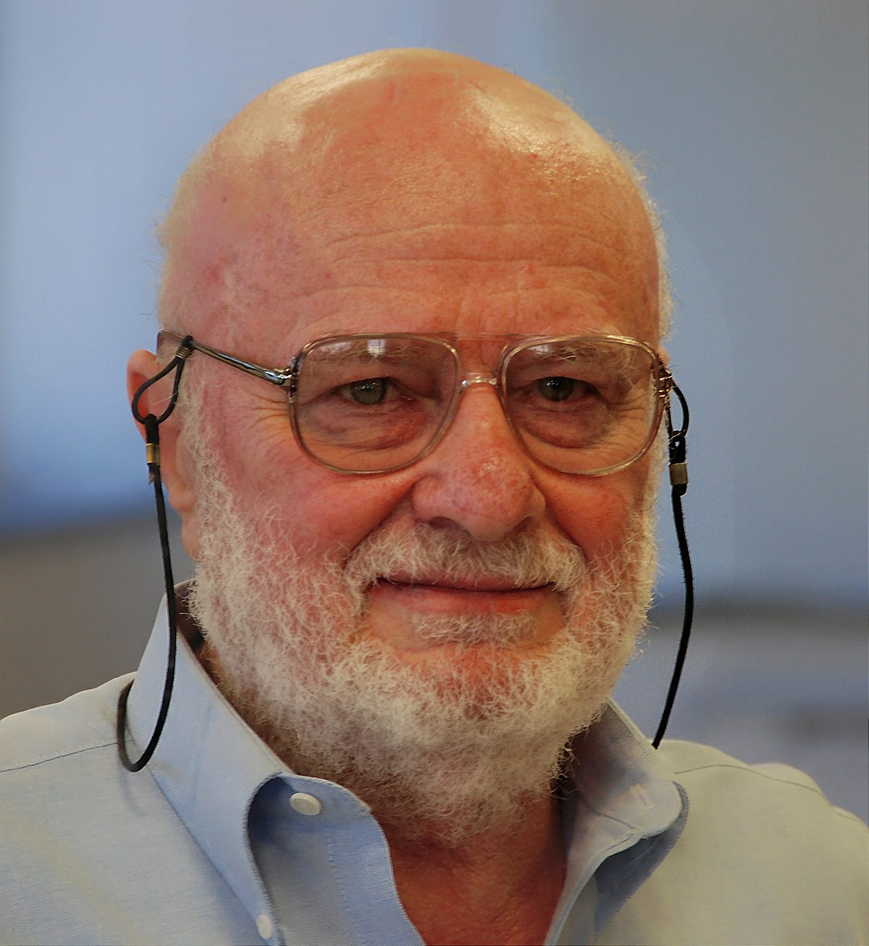
Введение
Lempel–Ziv–Welch (LZW) - универсальный алгоритм сжатия данных без потерь, который был создан Абрахамом Лемпелем, Джейкобом Зивом и Терри Уэлчем. Алгоритм был опубликован Уэлчем в 1984 году как улучшенная реализация алгоритма LZ78, опубликованного Лемпелем и Зивом в 1978 году. Алгоритм прост в реализации и обладает потенциалом для очень высокой пропускной способности в аппаратных реализациях. Это алгоритм широко используемой утилиты сжатия файлов Unix compress, а так же используется в формате изображений GIF.

Slide 3

Немного о методе сжатия
Методы Лемпеля-Зива - группа алгоритмов сжатия объединенная общей идеей: поиск повторов фрагментов текста в данных и замена повторов ссылкой (кодом) на первое (или предыдущее) вхождение этого фрагмента в данные. Отличаются друг от друга методом поиска фрагментов и методом генерации ссылок(кодов).

Slide 4

Например, если сжимают байтовые данные (текст), то строк в таблице окажется 256 (от «0» до «255»). Если используется 10-битный код, то под коды для строк остаются значения в диапазоне от 256 до 1023. Новые строки формируют таблицу последовательно, т. е. можно считать индекс строки ее кодом.
Немного о методе сжатия
Процесс сжатия выглядит следующим образом. Последовательно считываются символы входного потока и происходит проверка, существует ли в созданной таблице строк такая строка. Если такая строка существует, считывается следующий символ, а если строка не существует, в поток заносится код для предыдущей найденной строки, строка заносится в таблицу, а поиск начинается снова.

Slide 5
Пример сжатия
Строка | Код
a | 0
b | 1
c | 2
d | 3
e | 4
Входная строка : abacabadabacabae
Сначала создадим начальный
словарь единичных символов.
В стандартной кодировке ASCII имеется 256 различных
символов, поэтому начальный размер кода = 8 битам. По мере роста словаря, размер групп должен расти, чтобы учесть новые элементы. 8-битные группы дают 256 возможных комбинации бит, поэтому, когда в словаре появится 256-е слово, алгоритм должен перейти к 9-битным группам. При появлении 512-ого слова произойдет переход к 10-битным группам, что дает возможность запоминать уже 1024 слова и так далее.
В нашем примере алгоритму заранее известно о том, что будет использоваться всего 5 различных символов, следовательно, для их хранения будет использоваться минимальное количество бит.

Slide 6
abacabadabacabae
Шаг 1: Проверим, есть ли строка «a» в таблице. Поскольку мы при инициализации занесли в таблицу все строки из одного символа, то строка “a” присутствует в таблице;
Шаг 2: Далее мы читаем следующий символ «b» из входного потока, а после проверяем, есть ли строка «ab» в таблице. Такой строки в таблице пока нет, значит добавляем в таблицу «5» «ab». В поток пишем «0»;
Шаг 3: «ba» - нет. В таблицу: «6» «ba». В поток пишем «1»;
Шаг 4: «ac» - нет. В таблицу: «7» «ac». В поток пишем «0»;
Шаг 5: «ca» - нет. В таблицу: «8» «ca». В поток пишем «2»;
Шаг 6: «ab» - есть в таблице, а «aba» - нет. В таблицу: «9» «aba». В поток пишем «5»;
Шаг 7: «ad» - нет. В таблицу: «10» «ad». В поток пишем «0»;
Шаг 8: «da» - нет. В таблицу: «11» «da». В поток пишем «3»;
Шаг 9: «aba» - есть в таблице, а «abac» - нет. В таблицу: «12» «abac». В поток пишем «9»;
Шаг 10: «ca» - есть в таблице, а «cab» - нет. В таблицу: «13» «cab». В поток пишем «8»;
Шаг 11: «ba» - есть в таблице, а «bae» - нет. В таблицу: «14» «bae». В поток пишем «6»;
Шаг 12: И, наконец последняя строка «e», за ней идет конец сообщения. В поток пишем «4».

Slide 7
Итог сжатия
Строка | Код
a | 0
b | 1
c | 2
d | 3
e | 4
ab | 5
ba | 6
ac | 7
ca | 8
aba | 9
ad | 10
da | 11
abac | 12
cab | 13
bae | 14
abacabadabacabae = 01025039864
В итоге мы получили:
Закодированное послание в виде цифр, которое меньше буквенного на несколько бит (в некоторых случаях бывает больше, а в других, наоборот, меньше)
Таблицу с основными строками и кодами, но и дополнительными, которые мы самостоятельно создали, исходя из послания.

Slide 8

Плюсы и минусы
+ Не требует вычисления вероятностей встречаемости символов или кодов. + Для декомпрессии не надо сохранять таблицу строк в файл для распаковки. Алгоритм построен таким образом, что мы в состоянии восстановить таблицу строк, пользуясь только потоком кодов. + Данный тип компрессии не вносит искажений в исходный графический файл, и подходит для сжатия растровых данных любого типа. - Алгоритм не проводит анализ входных данных поэтому не оптимален.

Slide 9
Вопросы
О каком алгоритме была эта презентация?
1) RLE (Run Length Encoding)
2) LZW (Lempel-Ziv & Welch)
3) Joint Photographic Experts Group (JPEG)

Slide 10
Вопросы
О каком алгоритме была эта презентация?
1) RLE (Run Length Encoding)
2) LZW (Lempel-Ziv & Welch)
3) Joint Photographic Experts Group (JPEG)

Slide 11
Вопросы
Кто создал данный алгоритм? Когда он был опубликован?
1) Джейкобом Зивом, Алан Тьюринг, Дуглас Карл Энгельбарт (1986 год)
2) Абрахамом Лемпелем, Никлаус Вирт, Пол Аллен (1982 год)
3) Джейкобом Зивом, Терри Уэлчем, Абрахамом Лемпелем (1984 год)

Slide 12
Вопросы
Кто создал данный алгоритм? Когда он был опубликован?
1) Джейкобом Зивом, Алан Тьюринг, Дуглас Карл Энгельбарт (1986 год)
2) Абрахамом Лемпелем, Никлаус Вирт, Пол Аллен (1982 год)
3) Джейкобом Зивом, Терри Уэлчем, Абрахамом Лемпелем (1984 год)

Slide 13
Вопросы
Какой общей идеей объединена группа алгоритмов сжатия методы Лемпеля-Зива?
1) Заменяет цепочки повторяющихся символов на код символа и число повторов
2) Поиск повторов фрагментов текста в данных и замена повторов ссылкой (кодом) на первое (или предыдущее) вхождение этого фрагмента в данные
3) Замена кода равной длины для символов на коды неравной длины в соответствии с частотой появления символов в данных

Slide 14
Вопросы
Какой общей идеей объединена группа алгоритмов сжатия методы Лемпеля-Зива?
1) Заменяет цепочки повторяющихся символов на код символа и число повторов
2) Поиск повторов фрагментов текста в данных и замена повторов ссылкой (кодом) на первое (или предыдущее) вхождение этого фрагмента в данные
3) Замена кода равной длины для символов на коды неравной длины в соответствии с частотой появления символов в данных

